Slide 1
LẬP VÀ GIAO NỘP
HỒ SƠ, TÀI LIỆU
VÀO LƯU TRỮ CƠ QUAN

Slide 2
Nội dung
Trách nhiệm trong việc lập hồ sơ, lưu trữ hồ sơ
Tổng quan về lập và quản lý hồ sơ
Kỹ năng lập hồ sơ và quản lý hồ sơ
Thực hành và xử lý tình huống

Slide 3
I. TRÁCH NHIỆM TRONG VIỆC LẬP HỒ SƠ VÀ LƯU TRỮ HỒ SƠ
Theo quy định tại Điều 9, Mục 1, Chương 2 của Luật Lưu trữ 2011:
1. Người được giao giải quyết, theo dõi công việc của cơ quan, tổ chức có trách nhiệm lập hồ sơ về công việc được giao và nộp lưu hồ sơ, tài liệu vào Lưu trữ cơ quan; trước khi nghỉ hưu, thôi việc hoặc chuyển công tác khác thì phải bàn giao đầy đủ hồ sơ, tài liệu cho người có trách nhiệm của cơ quan, tổ chức.
2. Người đứng đầu cơ quan, tổ chức có trách nhiệm quản lý tài liệu lưu trữ của cơ quan, tổ chức; chỉ đạo, kiểm tra, hướng dẫn việc lập hồ sơ và nộp lưu hồ sơ, tài liệu vào Lưu trữ cơ quan.
Người đứng đầu đơn vị của cơ quan, tổ chức có trách nhiệm tổ chức thực hiện việc lập hồ sơ, bảo quản và nộp lưu hồ sơ, tài liệu của đơn vị vào Lưu trữ cơ quan.

Slide 4
Theo quy định tại Điều 31, Chương IV của Nghị định số 30/2020/NĐ-CP ngày 05/3/2020 của Chính phủ về Công tác văn thư:
1. Người đứng đầu cơ quan, tổ chức trong phạm vi, nhiệm vụ, quyền hạn của mình có trách nhiệm quản lý văn bản, tài liệu của cơ quan, tổ chức; chỉ đạo, kiểm tra, hướng dẫn việc lập hồ sơ và nộp lưu hồ sơ, tài liệu vào Lưu trữ cơ quan.
2. Trách nhiệm của người đứng đầu bộ phận hành chính
a) Tham mưu cho người đứng đầu cơ quan, tổ chức trong việc chỉ đạo, kiểm tra, hướng dẫn việc lập hồ sơ và nộp lưu hồ sơ, tài liệu vào Lưu trữ cơ quan đối với cơ quan, tổ chức cấp dưới.
b) Tổ chức thực hiện việc lập hồ sơ và nộp lưu hồ sơ, tài liệu vào Lưu trữ tại cơ quan, tổ chức.

Slide 5
3. Trách nhiệm của đơn vị và cá nhân trong cơ quan, tổ chức (Trưởng phòng)
a) Người đứng đầu đơn vị trong cơ quan, tổ chức chịu trách nhiệm trước người đứng đầu cơ quan, tổ chức về việc lập hồ sơ, bảo quản và nộp lưu hồ sơ, tài liệu của đơn vị vào Lưu trữ cơ quan.
b) Trong quá trình theo dõi, giải quyết công việc, mỗi cá nhân phải lập hồ sơ về công việc và chịu trách nhiệm về số lượng, thành phần, nội dung tài liệu trong hồ sơ; bảo đảm yêu cầu, chất lượng của hồ sơ theo quy định trước khi nộp lưu vào Lưu trữ cơ quan.
c) Đơn vị và cá nhân trong cơ quan, tổ chức có trách nhiệm nộp lưu những hồ sơ, tài liệu được xác định thời hạn bảo quản từ 05 năm trở lên vào Lưu trữ cơ quan.

Slide 6
d) Trường hợp đơn vị hoặc cá nhân có nhu cầu giữ lại hồ sơ, tài liệu đã đến hạn nộp lưu để phục vụ công việc thì phải được người đứng đầu cơ quan, tổ chức đồng ý bằng văn bản và phải lập Danh mục hồ sơ, tài liệu giữ lại gửi Lưu trữ cơ quan. Thời hạn giữ lại hồ sơ, tài liệu của đơn vị, cá nhân không quá 02 năm kể từ ngày đến hạn nộp lưu.
đ) Cán bộ, công chức, viên chức và người lao động trong cơ quan, tổ chức trước khi nghỉ hưu, thôi việc, chuyển công tác, đi học tập dài ngày phải bàn giao toàn bộ hồ sơ, tài liệu hình thành trong quá trình công tác cho đơn vị, Lưu trữ cơ quan theo quy chế của cơ quan, tổ chức.

Slide 7
v
1. Một số khái niệm cơ bản
II. TỔNG QUAN
VỀ LẬP VÀ QL HỒ SƠ
2. Vai trò của việc lập và QLHS
3. Nguyên tắc, yêu cầu QLHS, TL.

Slide 8
1. Một số khái niệm cơ bản
a. Hồ sơ và các loại hồ sơ
Hồ sơ là một tập hợp tài liệu có liên quan với nhau về một vấn đề, một sự việc, một đối tượng cụ thể hoặc có đặc điểm chung, hình thành trong quá trình theo dõi, giải quyết CV thuộc phạm vi chức năng, nhiệm vụ của CQ,TC, cá nhân.

Slide 9
b. Công tác quản lý hồ sơ tài liệu
Bao gồm toàn bộ công việc liên quan đến đăng ký, thu thập, bảo đảm vẹn toàn và phát huy giá trị các hồ sơ, tài liệu từ thời điểm hình thành trong quá trình hoạt động của các cơ quan, tổ chức và cơ quan, đơn vị cho đến khi bị tiêu hủy hoặc được lựa chọn để bảo quản vĩnh viễn trong các lưu trữ lịch sử

Slide 10

Các loại hồ sơ
HS nguyên tắc
HS chuyên ngành
HS nhân
sự
HS công việc

Slide 11
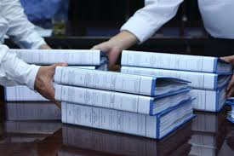
LẬP HỒ SƠ
Lập hồ sơ là việc tập hợp, sắp xếp tài liệu hình thành trong quá trình theo dõi, giải quyết công việc của cơ quan, tổ chức, cá nhân theo những nguyên tắc và phương pháp nhất định.

Slide 12
Lập mới
Do người thực hiện, giải quyết công việc lập
Tiến hành đồng thời với quá trình giải quyết công việc
Phục hồi hoặc lập mới hồ sơ
Do người làm lưu trữ lập trong quá trình chỉnh lý tài liệu rời lẻ.
Tiến hành khi công việc đã giải quyết xong mà VB, TL về công việc đó chưa được lập thành HS
LẬP HỒ SƠ
HIỆN HÀNH
LẬP HỒ SƠ
TRONG CHỈNH LÝ

Slide 13



Vai trò của việc lập và quản lý HS
Tra cứu thông tin nhanh chóng, chính xác, kịp thời, phục vụ hiệu quả cho hoạt động QL.
Góp phần giữ gìn bí mật của cơ quan, tổ chức
Đối với hoạt động QLNN
Giúp lãnh đạo theo dõi, điều hành hệ thống công việc của CQ,TC và của từng CB, CC;
Bảo đảm giữ lại đầy đủ chứng cứ, bằng chứng pháp lý về mọi hoạt động của CQ,TC và các CBCC;
Nâng cao chất lượng hồ sơ, tài liệu lưu trữ, tạo điều kiện thuận lợi cho các hoạt động nghiệp vụ lưu trữ
Đối với đời sống xã hội
Là một trong những nguồn tài liệu quan trọng, có độ tin cậy, chính xác cao để nghiên cứu về lịch sử mọi lĩnh vực đời sống XH, con người.
Là căn cứ pháp lý, là bằng chứng để giải quyết các yêu cầu chính đáng của XH, tổ chức và công dân.

Slide 14
+ Lập hồ sơ là một khâu quan trọng của công tác quản lý hồ sơ, tài liệu trong giai đoạn văn thư (công tác văn thư). Sau khi giải quyết xong công việc nhưng chưa xắp xếp hoàn chỉnh hồ sơ coi như chưa hoàn thành công việc;
Vị trí của công tác lập hồ sơ trong cơ quan
+ Lập hồ sơ là mắt xích gắn liền công tác văn thư với công tác lưu trữ và có ảnh hưởng trực tiếp đến công tác lưu trữ.

Slide 15
- Vai trò của việc lập hồ sơ tốt sẽ có tác dụng:
+ Tra cứu nhanh chóng, làm căn cứ chính xác để giải quyết công việc kịp thời, mang lại hiệu quả;
+ Quản lý chặt chẽ tài liệu, giữ gìn bí mật của Đảng, Nhà nước, cơ quan, đơn vị;
+ Tạo điều kiện thuận lợi cho công tác lưu trữ, phục vụ tốt cho công tác nghiên cứu trước mắt và lâu dài về sau;
+ Đối với từng cán bộ, công chức trong quá trình giải quyết công việc cần lập đầy đủ các hồ sơ để có căn cứ khoa học khi đề xuất ý kiến và giải quyết công việc, nâng cao hiệu suất và chất lượng công tác, tạo tác phong làm việc khoa học...;

Slide 16
+ Đối với cơ quan, đơn vị nếu làm tốt việc lập hồ sơ sẽ quản lý được công việc của cơ quan, đơn vị, quản lý chặt chẽ tài liệu, giữ gìn bí mật...;
+ Lập hồ sơ tốt sẽ xây dựng được nề nếp khoa học trong công tác văn thư; tránh được tình trạng nộp lưu tài liệu còn bó, gói đưa vào lưu trữ, tạo thuận lợi cho người lưu trữ tiến hành các nội dung nghiệp vụ lưu trữ, nhằm phục vụ tốt cho công tác khai thác, nghiên cứu trong lưu trữ cơ quan và lưu trữ lịch sử.

Slide 17

3. Nguyên tắc, yêu cầu QLHS, tài liệu
Tài liệu hình thành trong hoạt động của cơ quan, tổ chức phải được quản lý tập trung, thống nhất tại Lưu trữ cơ quan
Hồ sơ phải phản ánh đúng chức năng, nhiệm vụ của cơ quan, tổ chức; đúng công việc mà cá nhân chủ trì giải quyết.

Slide 18
VB, tài liệu trong mỗi HS phải đầy đủ, hoàn chỉnh; có giá trị pháp lý; có mối liên hệ chặt chẽ với nhau; phản ánh trình tự diễn biến của vấn đề, công việc.
Hồ sơ, tài liệu giao nộp vào Lưu trữ phải đủ thành phần, đúng thời hạn và thủ tục quy định.
Hồ sơ, tài liệu phải được lập và quản lý theo quy định của pháp luật về văn thư, lưu trữ.

Slide 19
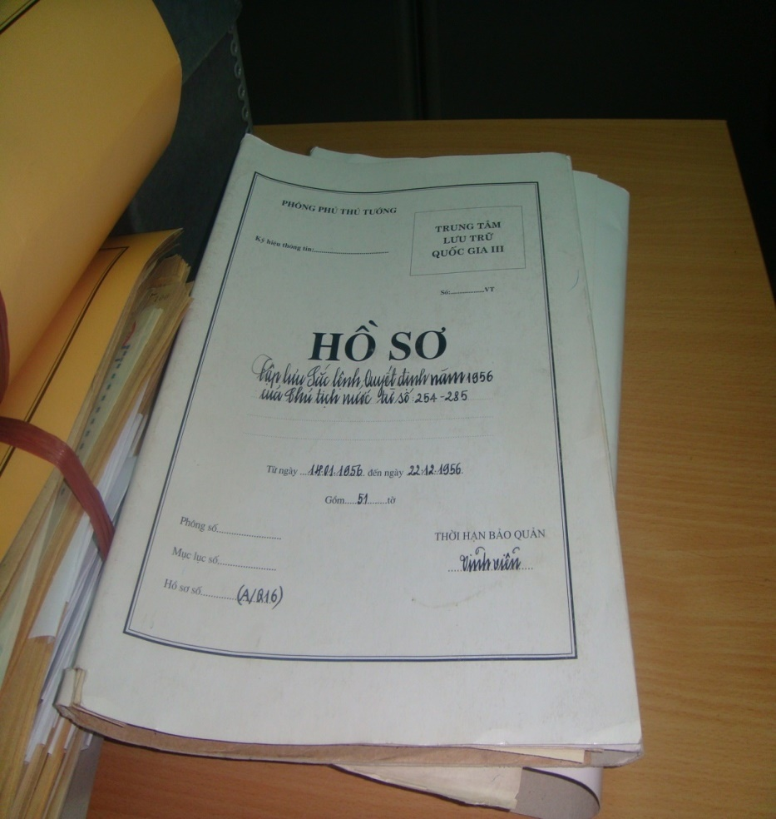
II. KỸ NĂNG LẬP HỒ SƠ
1. Lập danh mục hồ sơ
2. Quy trình lập hồ sơ
3. Nộp lưu hồ sơ vào lưu trữ cơ quan

Slide 20

1. DANH MỤC HỒ SƠ
Nó là gì?
Tác dụng ra sao?
Phương pháp lập thế nào?
Tổ chức thực hiện?

Slide 21
a. Khái niệm: danh mục hồ sơ là bản thống kê (dự kiến) những hồ sơ mà cơ quan, đơn vị cần phải lập trong một thời gian nhất định (thông thường là một năm) có ghi rõ ký hiệu hồ sơ (mã hồ sơ); thời hạn bảo quản và đơn vị trên số người phải lập hồ sơ.

Slide 22
Tác dụng lập danh mục hồ sơ:
+ Danh mục hồ sơ giúp cho việc phân loại, sắp xếp tài liệu và lập hồ sơ trong cơ quan, đơn vị được chủ động, hợp lý, khoa học và thuận tiện.
+ Giúp cho cán bộ trong cơ quan lập hồ sơ được đầy đủ, chính xác; là căn cứ giúp cho cán bộ làm công tác văn thư, lưu trữ kiểm tra, đôn đốc việc lập hồ sơ của công chức, viên chức chuyên môn. Giúp cho lãnh đạo cơ quan, đơn vị nắm được toàn bộ công việc của cơ quan và công việc của từng công chức, viên chức thừa hành nhiệm vụ.
+ Nêu cao tinh thần trách nhiệm của cán bộ, nhân viên trong cơ quan, đơn vị đối với việc lập hồ sơ và là cơ sở cho cho việc nộp lưu hồ sơ vào lưu trữ cơ quan.

Slide 23
C. PHƯƠNG PHÁP LẬP DANH MỤC HỒ SƠ

Slide 24
- Chức năng, nhiệm vụ của cơ quan, của từng cơ quan chuyên môn;
- Quy chế làm việc, quy chế công tác VTLT;
Căn cứ lập danh mục hồ sơ
- Kế hoạch công tác hàng năm; kế hoạch được giao của mỗi cá nhân;
- Bảng thời hạn bảo quản;
- Danh mục hồ sơ năm trước.

Slide 25
Cách làm
Cách 1:
Bước 1
Bước 2
Bước 3
Cá nhân dự kiến hồ sơ cần lập (Tổng hợp theo
Phòng) Gửi về Văn phòng (văn thư)
Văn phòng (văn thư) tổng hợp thành DMHS
của cơ quan
Tiến hành bổ sung, chỉnh sửa (nếu cần)
Trình lãnh đạo duyệt, ký ban hành.

Slide 26
Cách 2:
Bước 1
Bước 2
Bước 3
Văn phòng (văn thư) xây dựng
dự thảo DMHS của cơ quan
Tổ chức lấy ý kiến của các CCCM và những
người có liên quan về dự thảo.
Hoàn thiện dự thảo.
Trình lãnh đạo phê duyệt.

Slide 27
- Một số điểm cần chú ý khi lập danh mục hồ sơ.
Khi lập danh mục hồ sơ, việc áp dụng cách làm nào là tùy thuộc vào tình hình thực tế của cơ quan, đơn vị. Nhưng điều cơ bản là làm thế nào cho mỗi cán bộ, nhân viên thấy được tác dụng của việc lập danh mục hồ sơ để tích cực tham gia ý kiến hoặc tham gia xây dựng và thực hiện nghiêm túc việc lập hồ sơ theo danh mục hồ sơ.
Danh mục hồ sơ mỗi năm làm một lần vào tháng cuối năm để sử dụng cho năm sau. Đối với những cơ quan có tổ chức bộ máy, chức năng, nhiệm vụ công tác ổn định hoặc ít thay đổi thì tập trung xây dựng một lần đầu những năm sau chỉ cần bổ sung, điều chỉnh cho phù hợp với chương trình kế hoạch mới và tiếp tục sử dụng.

Slide 28
* Muốn lập được Danh mục hồ sơ chính xác, phù hợp cần nghiên cứu để nắm vững các điểm sau:
+ Nắm được chức năng, nhiệm vụ của cơ quan, đơn vị và công việc của từng cán bộ, nhân viên trong cơ quan;
+ Nắm vững các chế độ hội họp, chế độ báo cáo, tổ chức công tác văn thư, quan hệ giữa cơ quan, đơn vị mình với cơ quan, đơn vị khác; chương trình kế hoạch công tác của cơ quan, đơn vị...;
+ Nắm được các loại văn bản, tài liệu của cơ quan làm ra và văn bản, tài liệu của các cơ quan khác gửi đến, các loại hồ sơ đã lập trong năm trước...;
+ Nắm được nguyên tắc, tiêu chuẩn xác định giá trị tài liệu, bảng thời hạn bảo quản mẫu (nếu có), kinh nghiệm xác định giá trị tài liệu của những năm trước...;
+ Việc xây dựng Danh mục hồ sơ cần làm từng bước, sau mỗi năm cần rút kinh nghiệm để Danh mục hồ sơ ngày càng hoàn chỉnh hơn, sát với thực tế, tạo điều kiện thuận lợi cho việc lập hồ sơ trong cơ quan, đơn vị.

Slide 29
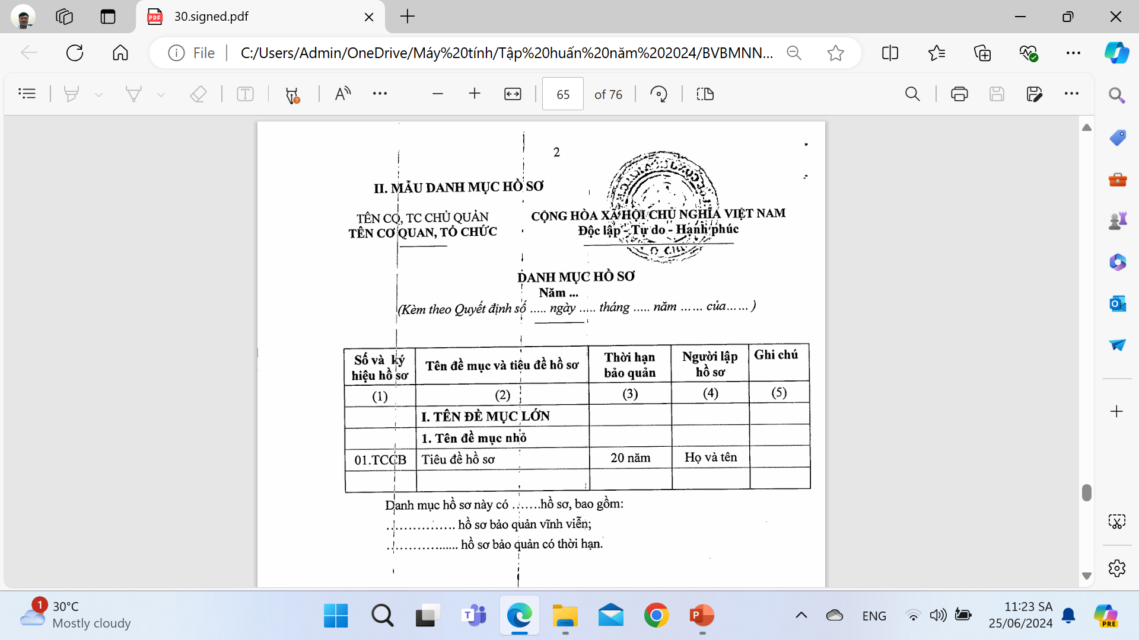
`

Slide 31
Nội dung
Xây dựng khung đề mục:
Theo Cơ cấu tổ chức: Tên mỗi cơ cấu tổ chức là một đề mục lớn.
Trong đề mục lớn có các đề mục nhỏ hơn
Các đề mục sắp xếp theo trình tự chung-riêng, tổng hợp-cụ thể, kết hợp lôgic và vị trí, tầm quan trọng
Nếu có HS, TL của đảng và các đoàn thể: để thành đề mục riêng, sắp xếp ở cuối DMHS.

Slide 32
Ví dụ:
Cơ cấu tổ chúc UBND huyện Phú Xuyên
1. Văn phòng HĐND&UBND
2. Phòng Nội vụ
3. Phòng Tư pháp
4. Phòng LĐTBXH
5. Phòng Tài chính – Kế hoạch
6. Phòng Kinh tế
7. Phòng Quản lý đô thị
8. Phòng Văn hóa
……………………………..

Slide 33
Mảng lĩnh vực
I. Phòng NỘI VỤ
1, Tổng hợp
…………………………
2. Bầu cử
3. Biên chế, tuyển dụng
4. Đào tạo, bồi dưỡng
5. Chế độ chính sách
6. Công tác VTLT
……………………………
Đảng, đoàn thể

Slide 34
Xác định HS cần lập, đơn vị/người lập và dự kiến tiêu đề HS
Xác định hồ sơ
Dựa vào các căn cứ lập DMHS.
Trách nhiệm lập HS về công việc do công chức chuyên môn chủ trì

Slide 35
Dự kiến tiêu đề hồ sơ
ngắn gọn, rõ ràng;
phản ánh khái quát nội dung của các VB, TL bên trong.
các yếu tố thông tin cơ bản: tên loại VB, tác giả VB, nội dung, địa điểm, thời gian.
sắp xếp tiêu đề HS theo trình tự từ chung, tổng hợp -> cụ thể.

Slide 36
Một số cách viết tiêu đề HS
1. Tên loại văn bản - nội dung - thời gian - tác giả: áp dụng đối với các hồ sơ là chương trình, kế hoạch,..thường kỳ
2. Tên loại văn bản - tác giả - nội dung - thời gian: áp dụng đối với các hồ sơ là chương trình, kế hoạch, báo cáo chuyên đề.
3. Tập lưu (quyết định, chỉ thị, công văn v.v...) - thời gian - tác giả: áp dụng đối với các hồ sơ là tập lưu văn bản đi của cơ quan.

Slide 37
4. Hồ sơ hội nghị (hội thảo) - nội dung - tác giả (cơ quan tổ chức hoặc cơ quan chủ trì) - địa điểm - thời gian
5. Hồ sơ - vấn đề - địa điểm - thời gian: áp dụng đối với loại hồ sơ công việc.
6. Hồ sơ - tên người:

Slide 38
Dự kiến thời hạn bảo quản hồ sơ,
Thời hạn bảo quản được xác định dựa trên cơ sở bảng thời hạn bảo quản mẫu và vận dụng vào thực tế tài liệu của cơ quan. Trong một hồ sơ có nhiều văn bản, tài liệu có giá trị khác nhau thì thời hạn bảo quản của hồ sơ được xác định bằng giá trị của văn bản, tài liệu có giá trị cao nhất.
(Thông tư số 10/2022/TT-BNV)
Đối với nhóm tài liệu chuyên ngành căn cứ vào Thông tư của các Bộ, ngành

Slide 39
Đánh số, ký hiệu các đề mục và hồ sơ
Các đề mục lớn đánh số La Mã.
Các đề mục nhỏ (nếu có) đánh số Ả rập.
- Số, ký hiệu của hồ sơ bao gồm STT (số Ả rập) và ký hiệu (bằng các chữ viết tắt) của đề mục lớn (do cơ quan quy định nhưng cần ngắn gọn, dễ hiểu, dễ nhớ).
VD 01-NV.TH
15-NV.VTLT
Có thể áp dụng một trong hai cách (đánh trong toàn Danh mục hoặc trong từng đề mục lớn).

Slide 40
Tổ
chức thực hiện
- DMHS của cơ quan sau khi được ban hành sẽ gửi cho các đơn vị, cá nhân liên quan để tổ chức thực hiện vào đầu năm
- CBCCVC căn cứ DMHS để xác định những hồ sơ phải lập và chuẩn bị bìa hồ sơ, thu thập tài liệu vào hồ sơ.
- Rà soát, tổng hợp tình trạng lập hồ sơ.
- Thu Hồ sơ vào lưu trũ cơ quan
- Đánh giá mức độ hoàn thành nhiệm vụ

Slide 41
DANH MỤC HỒ SƠ, TÀI LIỆU CỦA PHÒNG NỘI VỤ NĂM 2024
(Ban hành kèm theo Quyết định số: /QĐ-UBND ngày / /2024 của UBND huyện Phú Xuyên)
Số và ký hiệu HS | Tiêu đề hồ sơ | Thời hạn bảo quản | Người lập HS | Lãnh đạo phụ trách
 | 1. Tài liệu về Văn thư, Lưu trữ
01/NV | Hồ sơ xây dựng, ban hành quy định, quy chế, hướng dẫn công tác hành chính, văn thư, lưu trữ, bảo vệ bí mật nhà nước của cơ quan | 20 năm | Hoàng Thị Thu | Trưởng phòng
02/NV | Hồ sơ về việc kiểm tra công tác văn thư, lưu trữ tại các phòng ban chuyên môn và UBND các xã, phường, thị trấn năm 2023 | 20 năm | Hoàng Thị Thu | Phó Trưởng phòng
03/NV | Báo cáo thống kê, Kế hoạch công tác văn thư, lưu trữ và tài liệu lưu trữ năm 2023 | Vĩnh viễn | Hoàng Thị Thu | Trưởng phòng
04/NV | Sổ đăng ký bí mật nhà nước đi, đến | 30 năm | Đỗ Sơn Hùng | Trưởng phòng
05/NV | Sổ đăng ký văn bản đến | 20 năm | Đỗ Sơn Hùng | Lãnh đạo phòng
06/NV | Hồ sơ về lập, ban hành Danh mục hồ sơ hằng năm | 05 năm | Hoàng Thị Thu | Trưởng phòng
07/NV | Hồ sơ về quản lý và sử dụng con dấu, thiết bị lưu khóa bí mật | 20 năm | Đỗ Sơn Hùng | Trưởng phòng
 | 2.Công tác tổ chức bộ máy
08/NV | Hồ sơ về việc quy định chức năng, nhiệm vụ, quyền hạn và tổ chức của các phòng, ban chuyên môn | Vĩnh viễn | Nguyễn Hữu Đức | Trưởng phòng
09/NV | Hồ sơ về việc quy định chức năng, nhiệm vụ, quyền hạn và tổ chức của các đơn vị sự nghiệp trực thuộc UBND huyện | Vĩnh viễn | Nguyễn Hữu Đức | Trưởng phòng

Slide 43
2. Quy trình lập hồ sơ
4
3
Kết thúc
và biên mục hồ sơ
1
1
2
Mở hồ sơ
Thu thập văn bản, tài liệu đưa vào HS
Sắp xếp hồ sơ, phân chia đơn vị bảo quản

Slide 44
Bước 1. Mở hồ sơ
Ghi những thông tin cần thiết về hồ sơ (tên CQ, TC, tên đơn vị, tiêu đề HS và thời hạn bảo quản) lên bìa hồ sơ.
Căn cứ DMHS của CQ, TC hoặc nhiệm vụ được giao và kinh nghiệm công tác (trường hợp chưa có DMHS) mỗi cá nhân mở hồ sơ về công việc mà mình theo dõi, giải quyết.
Mở hồ sơ về những công việc phát sinh

Slide 45
………………(1)……………………. ……………(2)………………… …………….(3)……………….. Mã hồ sơ......................... HỒ SƠ ………………………(4)………………………………………………………………………… Từ ngày …(5).đến ngày…. Gồm (6)…. tờ Phông số....... Mục lục số........ THỜI HẠN BẢO QUẢN Hồ sơ số......... …(7)………

Slide 46
Bước 2: Thu thập văn bản, tài liệu đưa vào hồ sơ
- Muốn lập được hồ sơ đầy đủ, hoàn chỉnh và có chất lượng, từng cán bộ, nhân viên trong quá trình giải quyết công việc cần phải chú trọng thu thập kịp thời văn bản, tài liệu đưa vào hồ sơ, văn bản, tài liệu nói về việc nào, thuộc hồ sơ nào thì đưa vào việc đó, hồ sơ đó; tránh đưa nhầm vào hồ sơ khác. Cần chú ý để thu thập những loại văn bản, tài liệu khó thu thập như bài phát biểu của Lãnh đạo, bản tham luận của đại biểu dự hội nghị, các dự thảo gửi xin ý kiến...

Slide 47
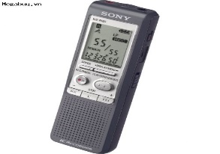

+ Hồ sơ công việc được lập trong quá trình giải quyết văn bản đến, gồm:
Văn bản của cơ quan, tổ chức bên ngoài gửi đến (bản chính) sau khi đã có ý kiến phân phối của Lãnh đạo cơ quan, chỉ đạo, tổ chức thực hiện đến cán bộ, công chức, viên chức giải quyết và lập hồ sơ công việc.
Phim, ảnh, ghi âm, thiết bị lưu trữ (nếu có)
Văn bản đi của cơ quan được cán bộ, công chức, viên chức tham mưu (kể cả bản dự thảo), hoàn chỉnh, trình lãnh đạo cơ quan ký ban hành, đăng ký và làm thủ tục phát hành theo quy định.
HỒ SƠ
Tài liệu khác có liên quan (bài phát biểu của lãnh đạo, tham luận của các đại biểu tại hội nghị, hội thảo…)

Slide 48
+ Hồ sơ vấn đề: Là một tập văn bản, tài liệu có liên quan với nhau về một vấn đề nhất định.
Ví dụ 1: Hồ sơ về việc khen thưởng thành tích công tác năm của Chủ tịch UBND Thành phố cho cơ quan, tổ chức bao gồm các văn bản sau:
Biên bản họp hội đồng thi đua - khen thưởng của cơ quan, tổ chức về việc đề nghị tặng thưởng thành tích công tác năm của Chủ tịch UBND Thành phố;
Tờ trình của Ban Thi đua - Khen thưởng Thành phố về việc đề nghị Chủ tịch UBND Thành phố tặng thưởng thành tích công tác năm;
HỒ SƠ
Về việc khen thưởng thành tích công tác năm của Chủ tịch UBND Thành phố cho cơ quan,
tổ chức
Tờ trình của cơ quan, tổ chức về việc đề nghị tặng thưởng thành tích công tác năm của Chủ tịch UBND Thành phố. (Đính kèm biên bản họp Hội đồng Thi đua - Khen thưởng và kết quả bỏ phiếu của đơn vị trình khen; báo cáo thành tích của các tập thể, cá nhân);
Quyết định về việc khen thưởng thành tích công tác năm của Chủ tịch UBND Thành phố cho cơ quan, tổ chức.

Slide 49
(3) Quyết định số của Sở Nội vụ thành phố Hà Nội về việc tổ chức lớp tập huấn công tác văn thư, lưu trữ năm 2024.
.
(4) Công văn số của Sở Nội vụ thành phố Hà Nội về việc thông báo học viên tham gia lớp bồi dưỡng công tác văn thư, lưu trữ năm 2024
(5) Công văn về triệu tập học viên tham dự lớp tập huấn công tác văn thu, lưu trữ (Lớp sở).
(1) Quyết định của UBND thành phố Hà Nội về việc giao kế hoạch và kinh phí mở các lớp đào tạo, bồi dưỡng cán bộ, công chức, viên chức năm 2024.
(2) Kế hoạch số của Sở Nội vụ về tổ chức lớp tập huấn công tác văn thư, lưu trữ năm 2024.
HỒ SƠ
Tổ chức lớp bồi dưỡng, tập huấn cho công chức phụ trách công tác văn thư, lưu trữ, năm 2024 của Chi cục Văn thư - Lưu trữ
thành phố Hà Nội
(gồm các văn bản (1); (2); (3); (4); (5); (6); (7); (8); (9); (10); (11); (12); (13)
(7) Tập Công văn đăng ký tham gia lớp bồi dưỡng về công tác văn thư, lưu trữ năm 2024 của các cơ quan, tổ chức thuộc thành phần tham gia.
(6) Công văn số về triệu tập học viên tham dự lớp tập huấn công tác văn thu, lưu trữ (lớp quận, huyện).
(13) Báo cáo kết quả lớp tập huấn công tác văn thư, lưu trữ năm 2024.
(8) Tổng hợp Danh sách công chức phụ trách công tác văn thư, lưu trữ của các cơ quan, tổ chức tham gia lớp tập huấn công tác văn thư, lưu trữ năm 2024.
(9) Chương trình lớp lớp tập huấn công tác văn thư, lưu trữ năm 2024.
(10) Bài phát biểu của lãnh đạo Sở Nội vụ tại Lễ Khai mạc lớp tập huấn công tác văn thư, lưu trữ năm 2024.
(11) Nội quy lớp tập huấn về công tác văn thư, lưu trữ năm 2024
(12) Bài phát biểu bế giảng của Lãnh đạo .

Slide 50
Bước 3: Phân chia đơn vị bảo quản và sắp xếp văn bản, tài liệu trong hồ sơ hay đơn vị bảo quản.
Phân chia đơn vị bảo quản:
Sau khi đã thu thập đầy đủ văn bản, tài liệu đưa vào hồ sơ cần loại bỏ những văn bản nháp, tài liệu tham khảo, văn bản trùng hoặc văn bản, tài liệu đã hết giá trị ra khỏi hồ sơ. Mỗi loại văn bản, tài liệu chỉ cần giữ một bản chính, nếu không có bản chính thì dùng bản sao có giá trị như bản chính để thay thế. Sau đó nếu số lượng văn bản, tài liệu quá 200 tờ nên chia thành các tập, mỗi tập là một đơn vị bảo quản.
Khi phân chia đơn vị bảo quản cần dựa vào mối liên hệ về nội dung, thời gian hoặc giá trị tài liệu để phân chia cho hợp lý.

Slide 51
Sắp xếp văn bản, tài liệu trong hồ sơ hoặc đơn vị bảo quản.
- Sắp xếp văn bản, tài liệu trong hồ sơ là để cố định trật tự văn bản tài liệu, bảo đảm mối liên hệ giữa các văn bản, tài liệu với nhau làm cho hồ sơ phản ánh vấn đề, sự việc một cách rõ ràng, giúp cho việc nghiên cứu thuận tiện.
Lưu ý: tùy theo từng hồ sơ (đơn vị bảo quản) mà lựa chọn cách sắp xếp cho phù hợp

Slide 52
Các cách sắp xếp thông thường
Sắp xếp theo thứ tự thời gian
Sắp xếp theo số văn bản
Sắp xếp theo quá trình giải quyết công việc
Sắp xếp theo mức độ quan trọng của văn bản và mức độ quan trọng của tác giả
Sắp xếp theo vần chữ cái

Slide 53
Bước 4: Biên mục hồ sơ
Hồ sơ chỉ biên mục khi công việc đã giải quyết xong hoặc vụ việc kết thúc. Trước khi biên mục hồ sơ cần phải kiểm tra lại lần cuối các văn bản, tài liệu trong hồ sơ, nếu còn thiếu thì thu thập, bổ sung cho đầy đủ. Kiểm tra lại cách sắp xếp bảo đảm trật tự khoa học.

Slide 54
Nội dung của việc biên mục gồm các việc sau:
- Đánh số tờ:
+ Mục đích của việc đánh số tờ là để cố định thứ tự các văn bản, tài liệu trong hồ sơ (một hồ sơ gồm nhiều đơn vị bảo quản thì đánh số liên tục từ tập đầu tiên đến tập cuối cùng. Ví dụ: từ số tờ 01 đến số tờ 1.200 của một hồ sơ gồm 06 tập), bảo đảm không bị thất lạc, quản lý và tra tìm thuận lợi.
+ Yêu cầu việc đánh số tờ phải rõ ràng, chính xác.
+ Phương pháp đánh số tờ: mỗi văn bản, tài liệu trong đơn vị bảo quản dù lớn hay nhỏ đều đánh một số vào góc phải, phía trên tờ văn bản bằng chữ số ả Rập, bằng bút chì đen, mềm (loại 2B, 4B), không được đánh bằng bút mực, bút bi, có thể dùng máy dập số để đánh số tờ.

Slide 55
- Ghi mục lục văn bản
+ Mục lục văn bản là bản thống kê các văn bản, tài liệu trong đơn vị bảo quản để thuận tiện cho việc quản lý và tra tìm nghiên cứu.
+ Mục lục văn bản chỉ dùng cho những đơn vị bảo quản có thời hạn bảo quản vĩnh viễn và lâu dài. Những đơn vị bảo quản có thời hạn bảo quản tạm thời thì không cần ghi mục lục văn bản.
+ Tờ mục lục có thể in hoặc đánh máy trên khổ giấy A4 (210mm x 297mm), được xếp lên đầu hồ sơ hoặc in vào bìa hồ sơ.

Slide 57
- Viết chứng từ kết thúc
+ Chứng từ kết thúc là bản nhận xét về số lượng, chất lượng và trạng thái vật lý của văn bản, tài liệu trong đơn vị bảo quản, tránh mất mát, đánh tráo, giả mạo, đồng thời theo dõi được trạng thái vật lý của văn bản, tài liệu để có biện pháp bảo quản, xử lý kịp thời...
+ Chứng từ kết thúc được in sẵn trên khổ giấy A4 (210mm x 297mm) hoặc in vào cánh sau của bìa hồ sơ theo mẫu thống nhất.

Slide 59
Thu thập, cập nhật văn bản vào hồ sơ
Thu thập, cập nhật đúng và đầy đủ các văn bản, tài liệu hình thành trong quá trình theo dõi, giải quyết công việc vào hồ sơ đã mở
Các loại VB, TL: từ VB đầu tiên, VB đến cho tới các phiếu trình, ý kiến tham gia của các đơn vị, cá nhân, ý kiến chỉ đạo của lãnh đạo, VB đi và những TL cần thiết khác về công việc đó.
Lưu ý: Các tài liệu hay bị thất lạc: ảnh, băng đĩa…

Slide 60
Kết thúc hồ sơ:
Thu thập, bổ sung những VB, TL còn thiếu vào hồ sơ. (Nếu HS quá dày, nên phân chia thành các ĐVBQ).
Xác định giá trị tài liệu
Loại ra bản trùng thừa, bản nháp, bản thảo (trừ bản thảo VBQPPL và bản thảo VB những vấn đề quan trọng).
Soát xét lại THBQ của HS.

Slide 61
NỘP HỒ SƠ VÀO LƯU TRỮ CƠ QUAN

Slide 62
Cá nhân/bộ phận/đơn vị chủ trì phải lập hồ sơ công việc. Khi giao nộp, HS phải đảm bảo:
Biên mục đầy đủ ngoài bìa
Đánh số tờ (HS có THBQ từ 5 năm trở lên)
Viết mục lục văn bản (hồ sơ vĩnh viễn)
Viết chứng từ kết thúc

Slide 63
Thành phần HS, TL nộp lưu
Toàn bộ HS, TL có giá trị lưu trữ và có THBQ từ 5 năm trở lên.
Không giao nộp: HS nguyên tắc; HS công việc chưa giải quyết xong; HS phối hợp giải quyết công việc (trường hợp trùng với HS của đơn vị chủ trì); các VB, TL gửi để biết, để tham khảo.

Slide 64
Thời hạn nộp lưu HS, TL từ các đơn vị, cá nhân vào Lưu trữ cơ quan
Trong thời hạn 01 năm, kể từ ngày công việc kết thúc: đối với các loại TLHC
Trong thời hạn 03 tháng, kể từ ngày công trình được quyết toán: đối với TL XDCB

Slide 65
NGUYÊN TẮC GIAO NỘP HỒ SƠ, TÀI LIỆU
- Giao nộp đủ hồ sơ và các văn bản trong hồ sơ;
- Giao nộp các công cụ tra cứu (nếu có);
- Giao nộp đúng thời hạn;
- Lập biên bản giao nhận hồ sơ, tài liệu.

Slide 66
THỦ TỤC GIAO NỘP
Khi giao nộp tài liệu phải lập:
- Lập 02 bản “Mục lục hồ sơ, tài liệu nộp lưu”
- Lập 02 bản “Biên bản giao nhận tài liệu”.

Slide 67


